Slide 1
ТЕМА: Числові статистичні характеристики

Slide 2
ПЛАН
1. Характеристики розподілу.
2. Характеристики центральної тенденції та варіації: середнє арифметичне, медіана, мода.
3. Характеристики розсіяння (варіації): розмах варіації, середнє лінійне відхилення, дисперсія, середнє квадратичне відхилення, коефіцієнт варіації.

Slide 3
Числові показники вибірки поділяються на дві групи:
характеристики центральної тенденції (положення) - середнє арифметичне, медіана і мода.
характеристики розсіяння (варіації) - розмах варіації, середнє лінійне відхилення, дисперсія, середнє квадратичне відхилення, коефіцієнт варіації.

Slide 4
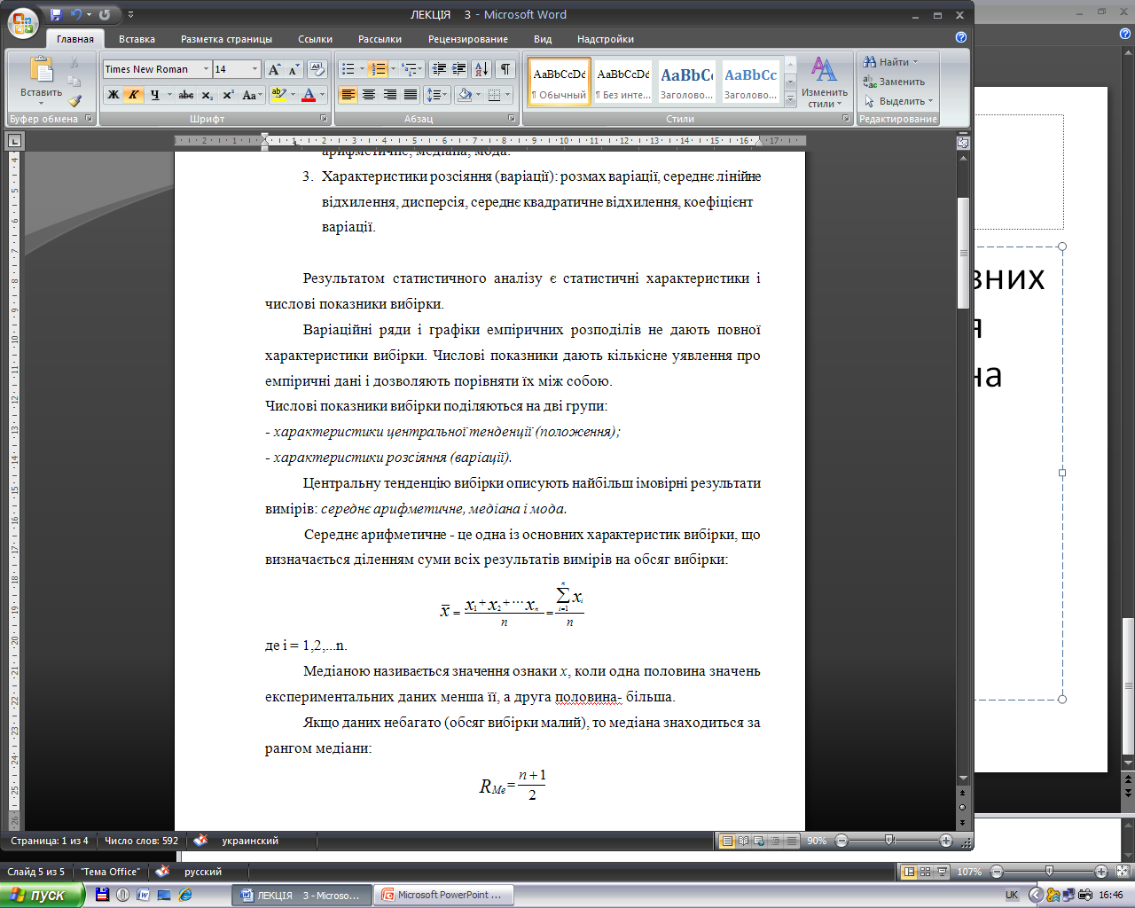

Slide 5
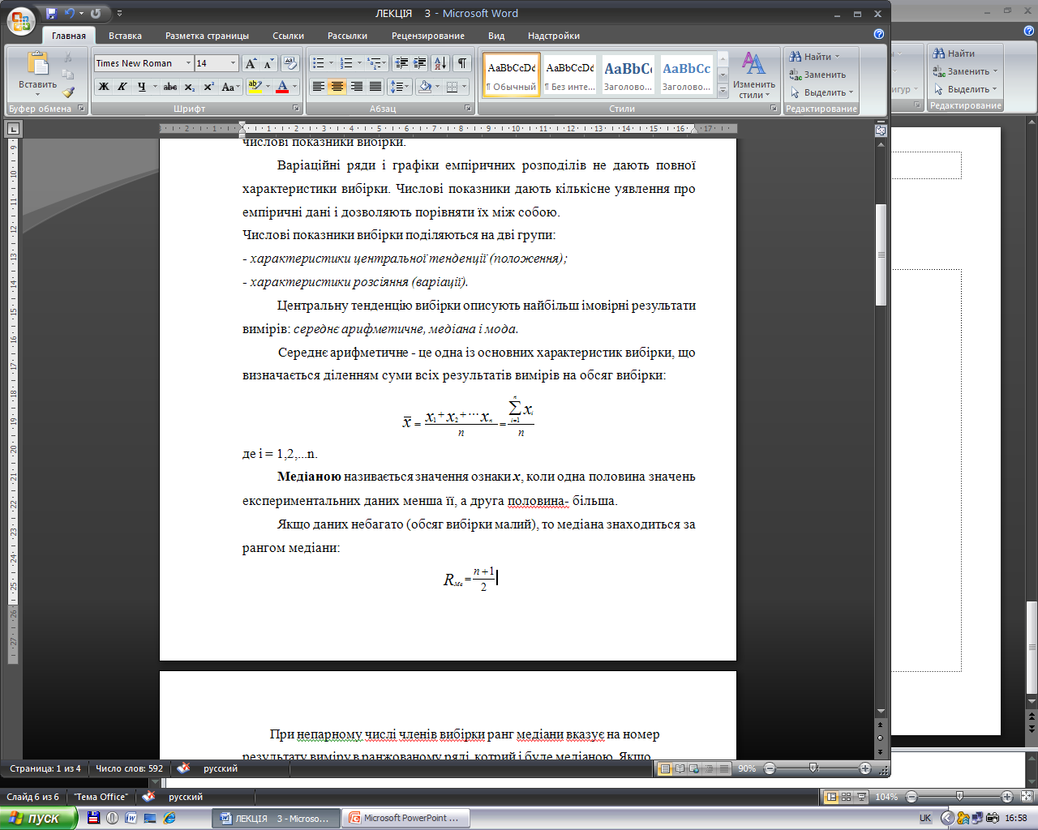

Slide 6
При непарному числі членів вибірки ранг медіани вказує на номер результату виміру в ранжованому ряді, який і буде медіаною.
Якщо вибірка має парне число членів, то медіана буде дорівнювати середньому арифметичному двох членів ранжованого ряду з рангами
Rме = n/2 і
Rме = n/2 + 1.
Інтервал групування, в якому накопичена частота вперше буде більше половини обсягу вибірки, називається медіанним .

Slide 7
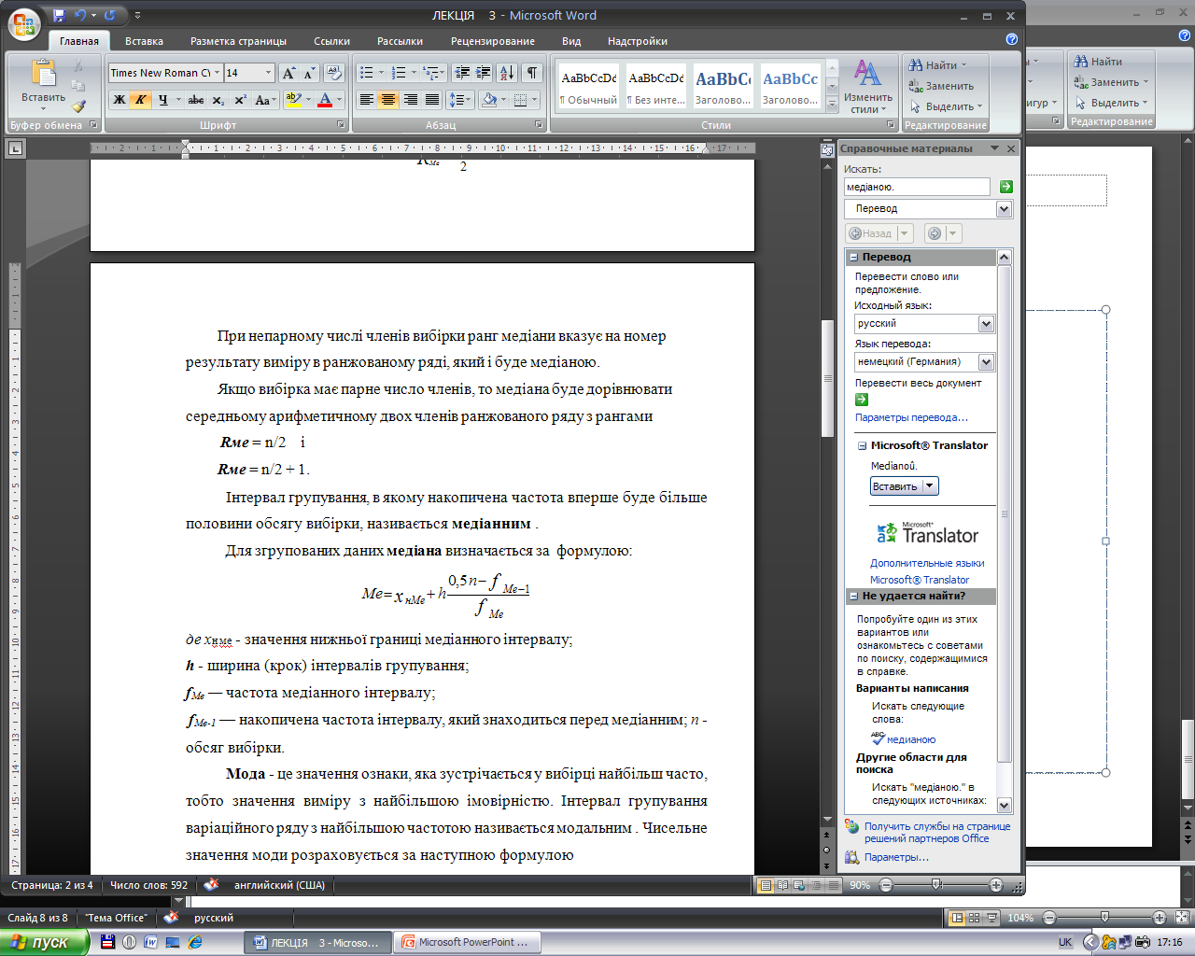

Slide 8
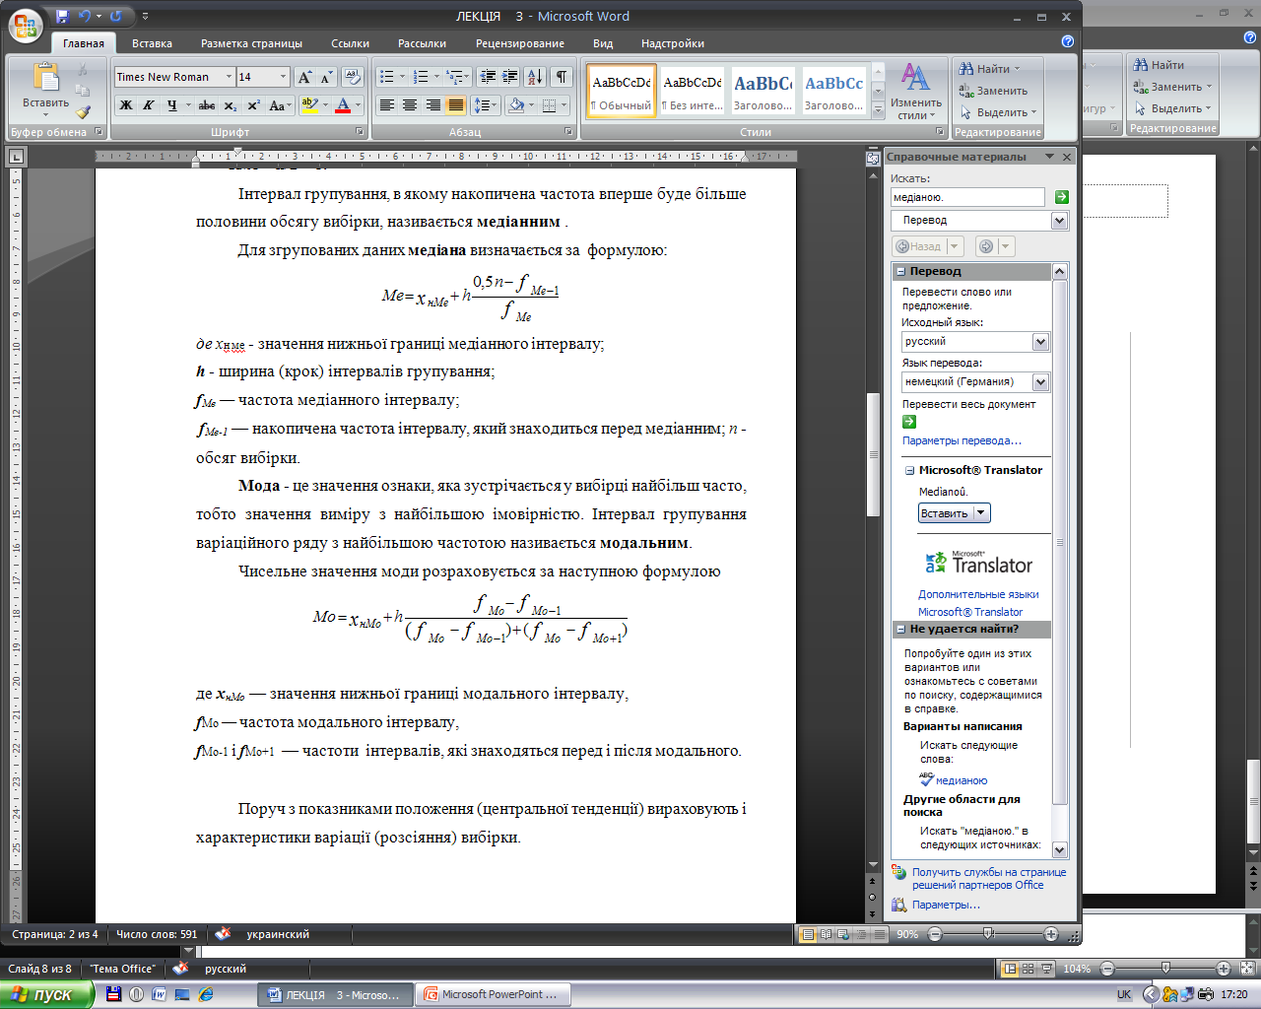

Slide 9
Характеристики варіації (розсіяння) вибірки:
Розмах вибірки (варіації) вираховується як різниця між максимальним і мінімальним значеннями вибірки, тобто різниця між крайніми значеннями ознаки ранжованого ряду:
R = Хmах -Хmіn .

Slide 10
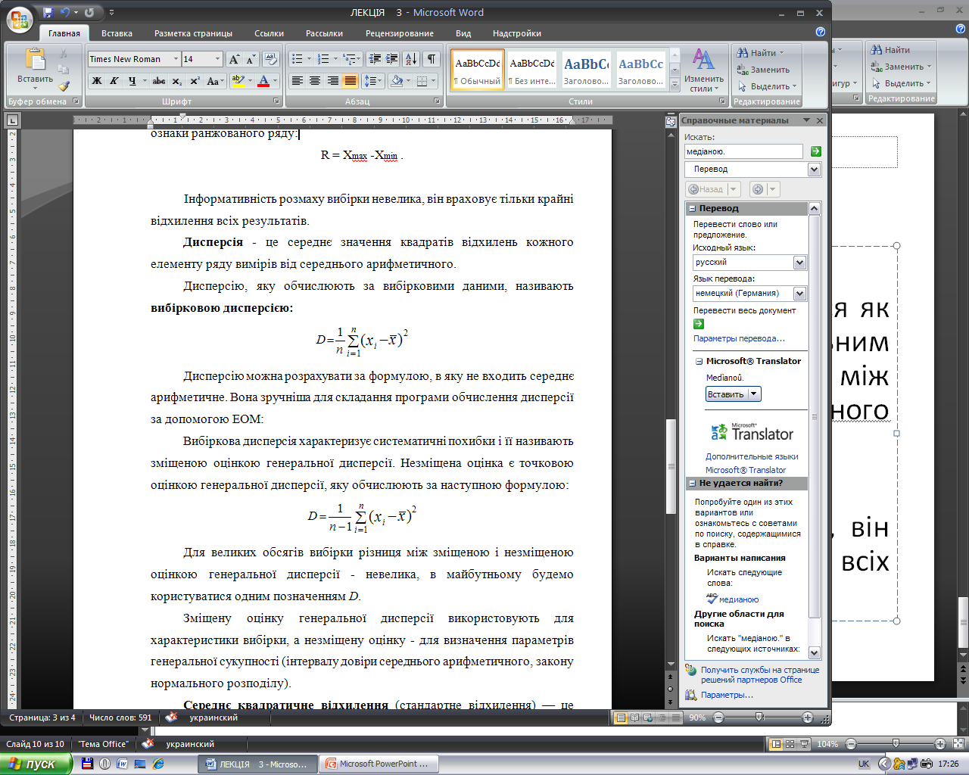

Slide 11
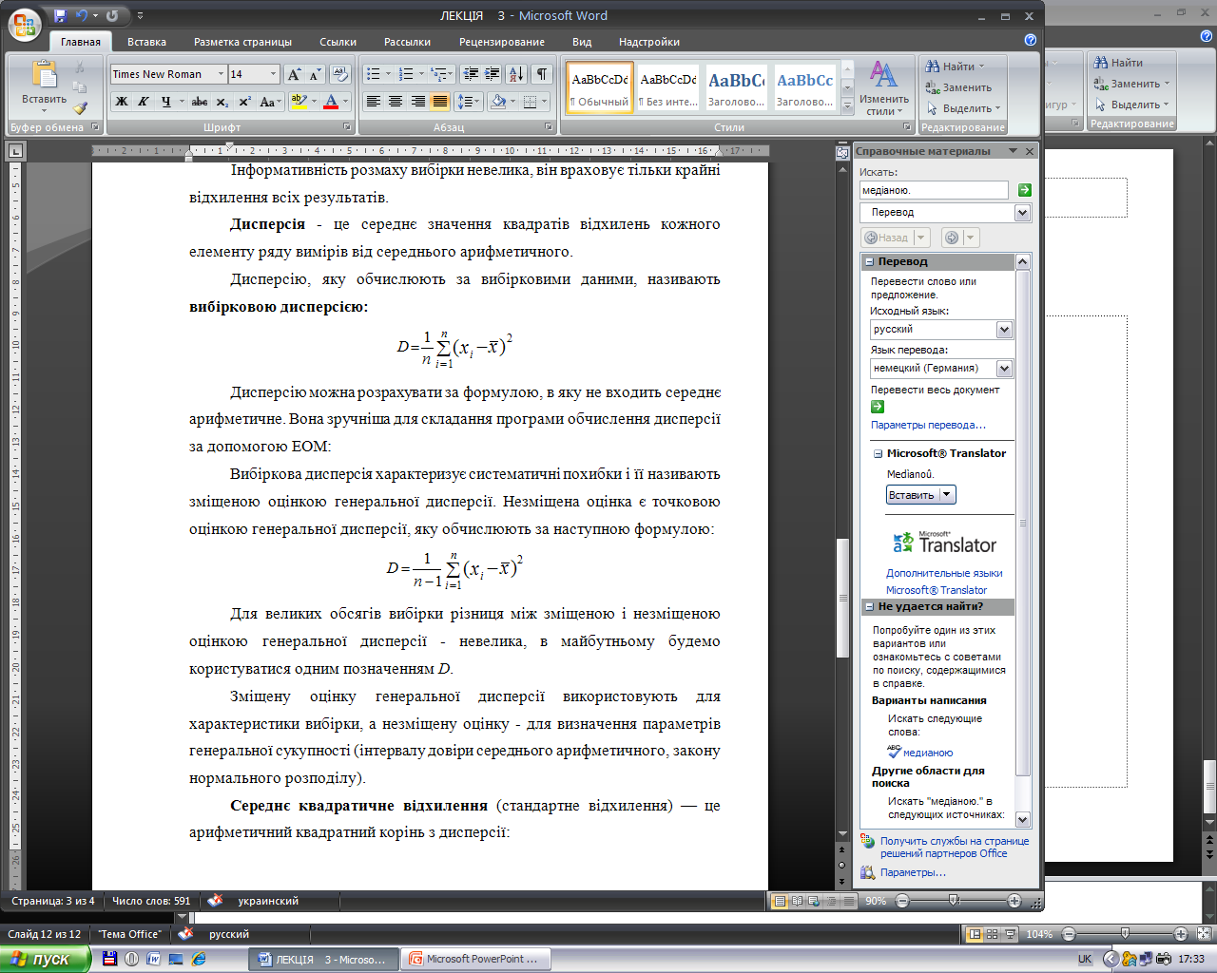

Slide 12
Середнє квадратичне відхилення (стандартне відхилення) — це арифметичний квадратний корінь з дисперсії:

Slide 13
Для порівняння двох і більше сукупностей, які мають різні одиниці вимірів, використовують коефіцієнт варіації.
Коефіцієнт варіації знаходиться як відношення середнього квадратичного відхилення до середнього арифметичного і виражається у відсотках:
Коефіцієнт варіації є відносною мірою розсіяння ознаки і показує варіативність вибірки:
від 0% до 10% — варіація мала, вибірка однорідна;
від 10% до 20% — варіація середня, вибірка середньої однорідності;
більше 20% — варіація велика, вибірка неоднорідна.

Slide 14
Дякую за увагу

